Slide 1



내가 기획한 IT가
세상을 바꾼다면?
한이음 IT멘토링 프로젝트
개발결과서
프로젝트 명 : Chatbot 기반 IT프로젝트
2018. 11. 13
Mentor 성 희 모
Mentee 김지혜, 이예지, 이혜지

Slide 2


| 목 차
1 / 프로젝트 개요
2 / 프로젝트 업무 범위
3 / 프로젝트 일정
4 / 프로젝트 결과
5 / 프로젝트 팀 소개

Slide 3
| 1. 프로젝트 개요 (1/2)
1
목적 및 필요성
배경 : 웹페이지에서 여행지 또는 맛집을 검색하면 나오는 곳은 많지만 어떤 곳이 정말 추천 받는 여행지인지 맛집인지 구분하기 쉽지 않습니다. 내가 떠나고 싶은 여행지, 또는 먹고 싶은 음식의 맛집에 대한 정보와 다른 사용자의 리뷰를 함께 볼 수 있다면 좋겠다는 생각으로 제안하게 되었습니다.
필요성 :
1) 전용 앱을 다운로드 받을 필요 없이 웹에서 검색함으로써 접근성이 높다.
2) 대화 형식의 검색을 통해서 사용자는 프로그램을 손쉽게 사용할 수 있다.
3) 일대일 대화형식으로 진행하는 서비스를 통해서 사용자를 위한
맞춤형 정보를 얻을 수 있다.
4) 사용자가 여행지, 맛집에 대한 별점을 주는 시스템을 통해서
사용자 간의 정보를 공유하며 진실성 있는 정보를 얻을 수 있다.
5) 사용자는 즐겨찾기 기능을 통해서 여행지, 맛집에 대한 정보를
저장하므로써 지속성있는 정보를 얻을 수 있다.

Slide 4
| 1. 프로젝트 개요 (2/2)
3
프로젝트 소개
작품 소개
챗봇(Chatbot)은 채팅(Chatting)과 로봇(Robot)의 합성어입니다. 챗봇과의 대화를 통해 사용자는 원하는 정보를 얻을 수 있습니다.
인공지능형 소프트웨어인 챗봇은 대화를 통해 사용자(인간)가 원하는 정보를 파악하고 여행, 맛집에 대한 데이터를 이용해 사용자에게 정보를 제공합니다.
사용자는 여행, 맛집과 관련해 원하는 키워드를 검색하면(예: 군자 맛집, 봄 여행지, 여수 여행) 원하는 정보에 얻을 수 있습니다.
웹 기반으로 챗봇에 대해 기획, 분석, 설계 과정을 거쳐 실용화될 수 있도록 개발하는 것이 목표입니다.
작품의 기대효과 및 활용분야
직접 검색하여 정보를 거르고 수집할 필요 없이 챗봇에게 보다 자세한 정보를 입력하는 것으로 쉽게 정보를 얻을 수 있습니다.
정보에 점수를 매길 수 있도록 하여 높은 점수를 가진 정보가 먼저 게시되어 짧은 시간에 얻을 수 있는 정보의 질이 높아집니다.

Slide 5
| 2. 프로젝트 업무범위 (2/3)
2-2. 업무 상세범위
영역 | 업무 범위 | 상세내용
SW (모바일) | 챗봇 | 사용자와 대화를 진행하여 정보를 수집하고 수집한 정보를 토대로 사용자에게 적합한 정보를 추천해줌
 | 이미지 게시판 | 추천 여행지, 맛집을 이미지와 함께 보여줌
 | 스크랩 | 로그인 된 사용자가 저장하고 싶은 정보를 따로 저장하여 원할 때 사용자 페이지에서 확인 할 수 있음
 | 점수/ 리뷰 등록 | 로그인 된 사용자는 게시된 정보에 점수를 매기고(최대 5점), 리뷰를 남길 수 있음
 | 로그인 | 회원가입 절차 없이 구글 계정으로 로그인을 할 수 있음

Slide 6


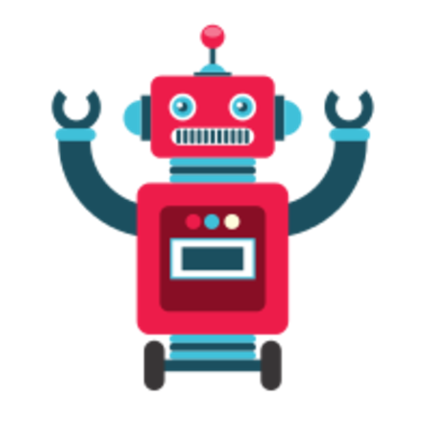

| 2. 프로젝트 업무범위 (3/3)
2-3. 기술 아키텍쳐
ChatScript

Slide 7
| 3. 프로젝트 일정
Task | Activity | 상세기간 | 기간 |  |  |  |  |  |  |  | 비고
 |  |  | 4 | 5 | 6 | 7 | 8 | 9 | 10 | 11
착수/계획 | 수행계획 | 04.01-06.30
분석 | 사전조사 | 04.01-05.15
 | 동향분석 | 04.15-05.31
 | 기능정의 | 06.01-07.15
 | 화면설계 | 07.16-8.16
SW | UI 디자인 | 09.01-09.30
기획 종료 | 테스트 및 디버깅 | 09.01-10.31
 | 수행결과서 작성 | 11.01-11.13

Slide 8
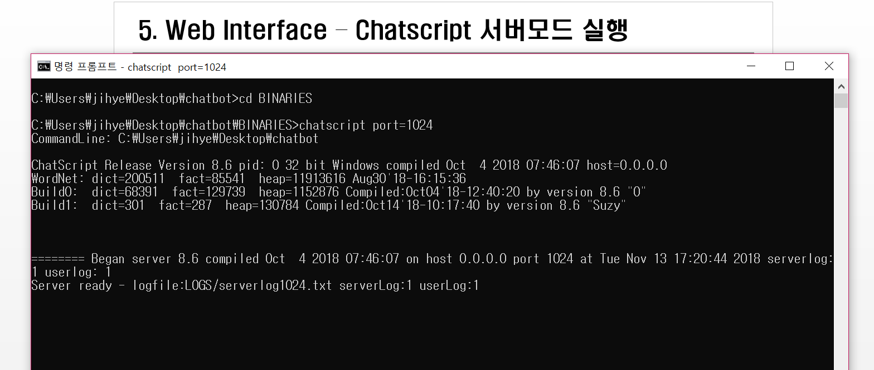
| 4. 프로젝트 결과
4-1. 최종결과
- chatscript webInterface

Slide 9
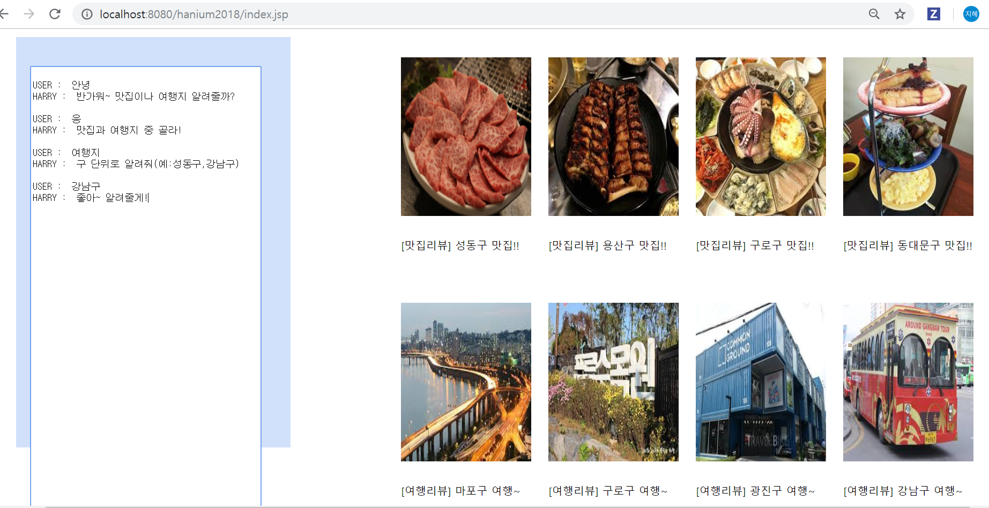
| 4. 프로젝트 결과
4-1. 최종결과
First page - Chatbot

Slide 10
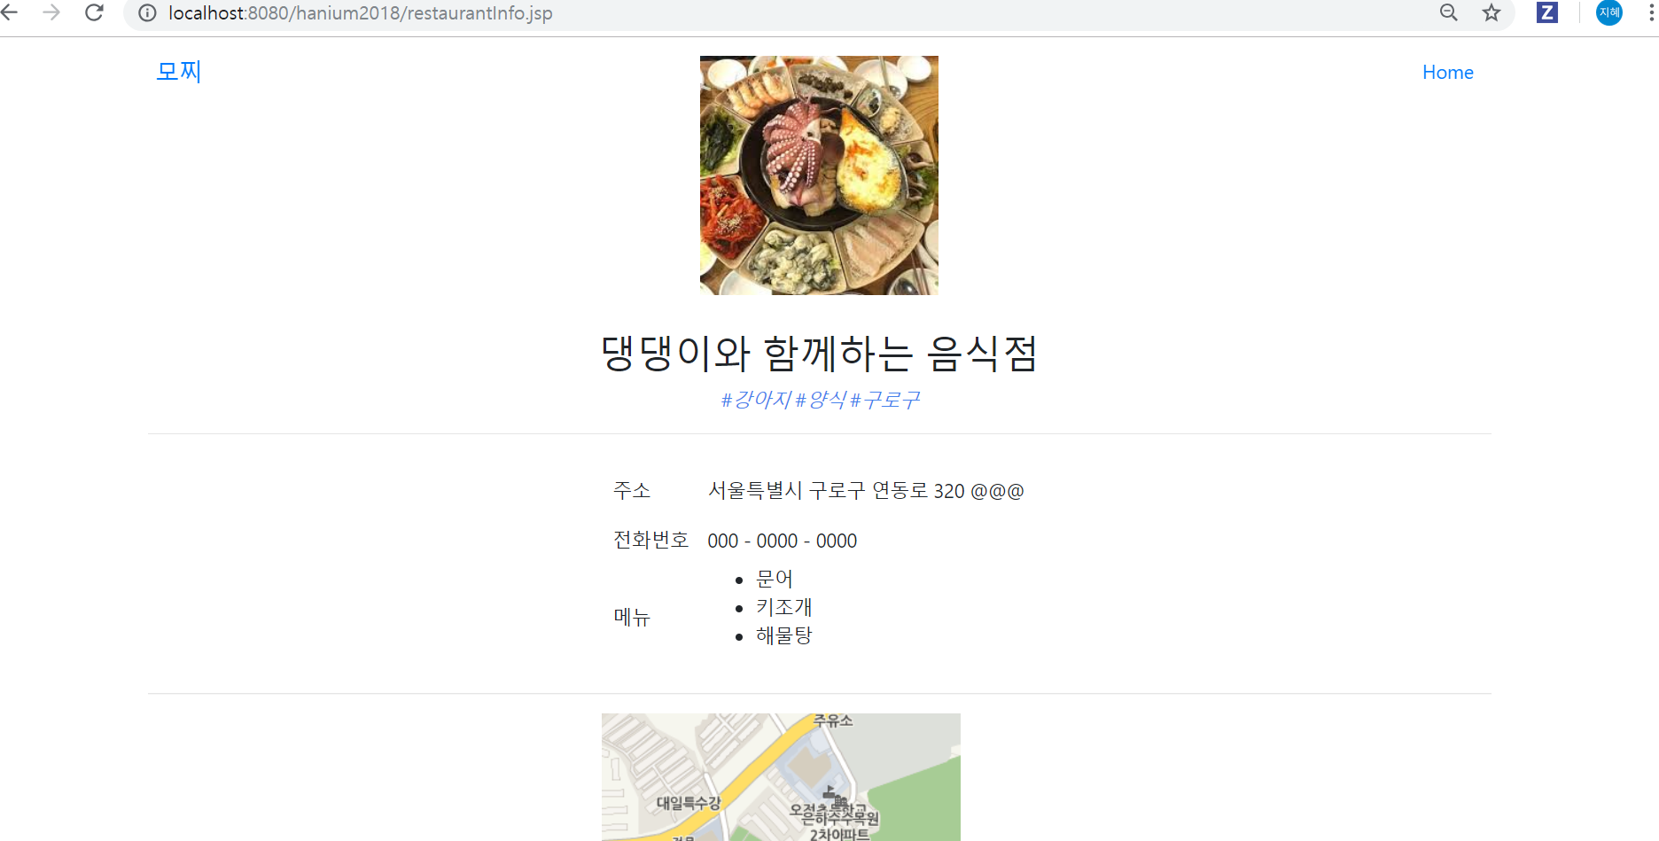
| 4. 프로젝트 결과
4-1. 최종결과
last page – 상세페이지1

Slide 11
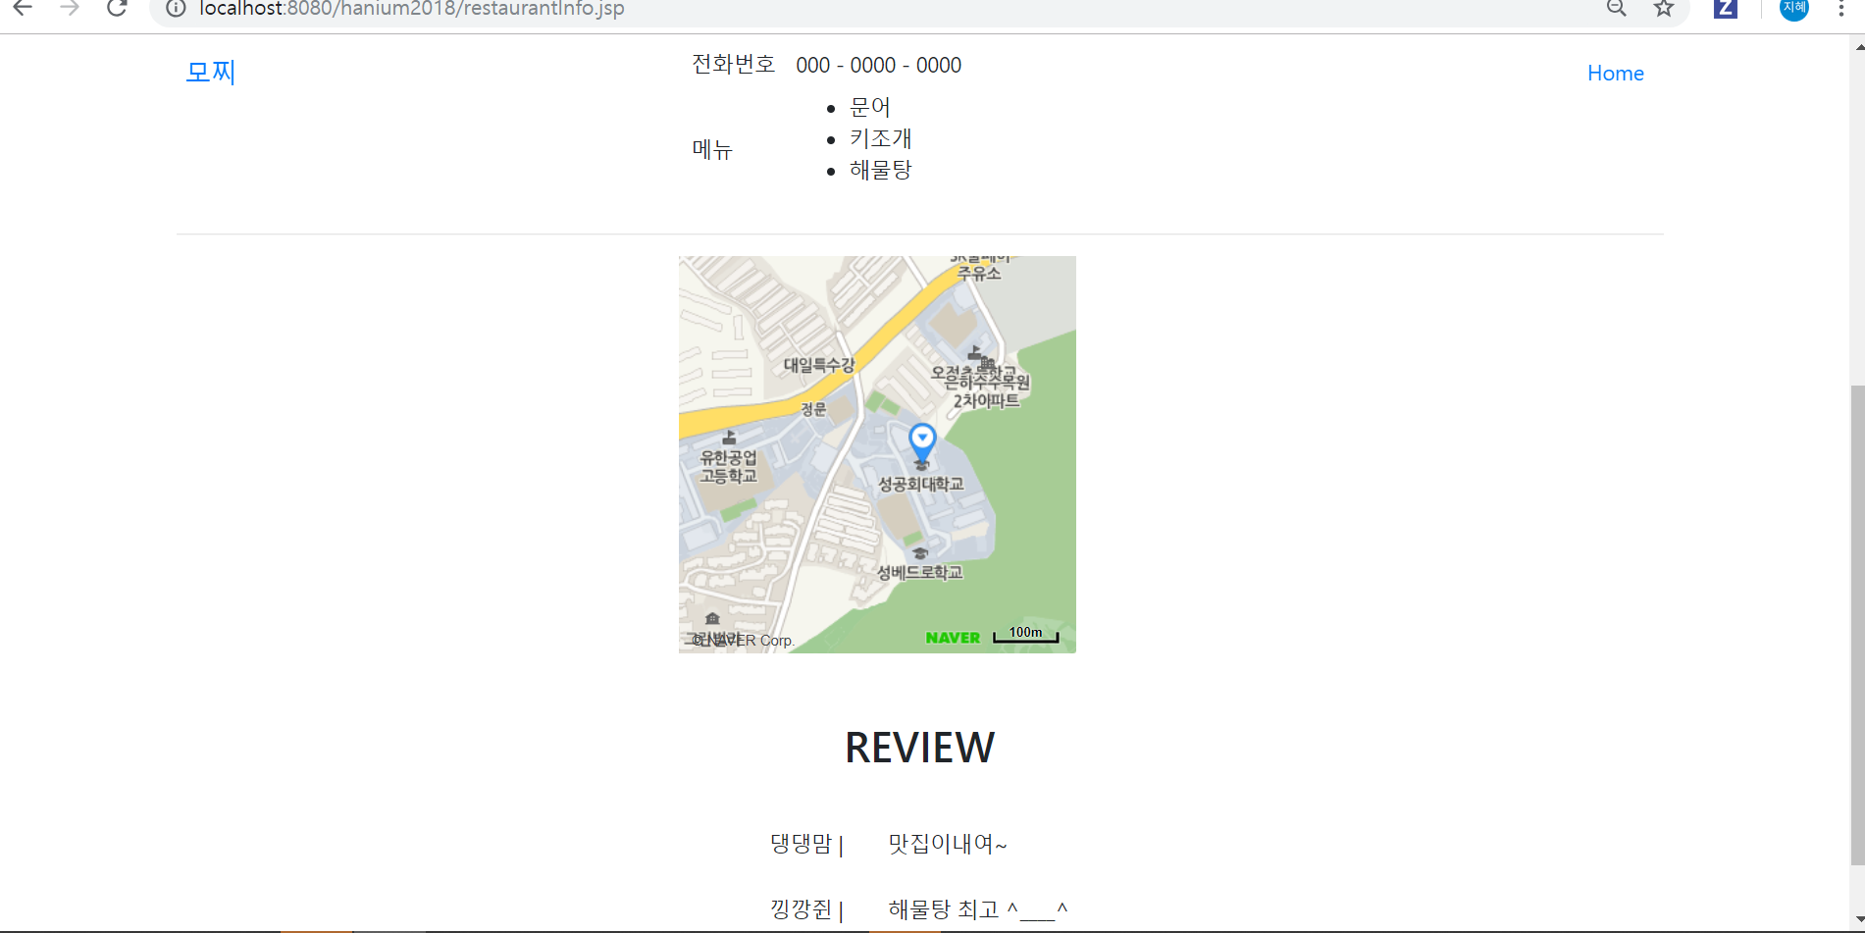
| 4. 프로젝트 결과
4-1. 최종결과
last page – 상세페이지2

Slide 12
| 4. 프로젝트 결과
4-2. SW
화면 | 기능 | 소스 | 설명
첫 화면 | 챗봇과의 대화 | Client.java Index.jsp | 챗봇 챗봇에 대화 정보를 등록하는 top 파일 수정하여 대화 가능함. 챗봇과 웹페이지 연결후 결과 도출
음식점 페이지 | 맛집 상세 정보 출력 | RestaurantInfo.jsp | 챗봇과의 검색으로 도출된 맛집의 상세 정보를 출력함. 네이버 지도 API 사용함.

Slide 13





| 5. 팀 소개 – 조직 및 역할(1/2)
팀 명
모찌
프로젝트
멘토
성희모
프로젝트
리더
김지혜
HW 파트
멤버
SW 파트
멤버
이혜지, 이예지

Slide 14
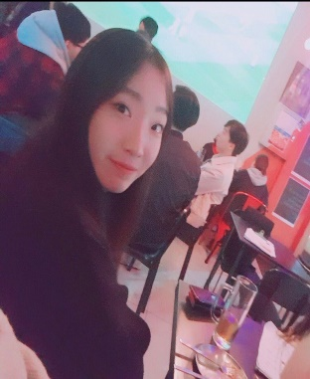

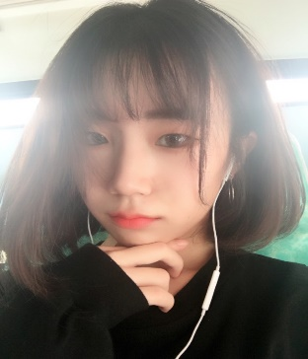
| 6. 팀 소개 – 조직 및 역할(2/2)
 | 전화 | 010-8060-5389
 | 이메일 | eoeogudgud@naver.com
 | 담당 | SW
 | 웹 페이지 서버 기능 구현
소프트웨어공학과/김지혜
사진 | 전화 | 010-8796-8562
 | 이메일 | Yjll_1019@naver.com
 | 담당 | SW
 | 웹 페이지 프론트 기능 구현
소프트웨어공학과/이예지
사진 | 전화 | 010-5559-3406
 | 이메일 | lwiiiiii@naver.com
 | 담당 | SW
 | 챗봇 기능 구현
소프트웨어공학과/이혜지
사진 | 전화
 | 이메일
 | 담당
 | 역할설명
학부/이름

Slide 15

내가 기획한 IT가
세상을 바꾼다면?
Thank you

